Slide 1
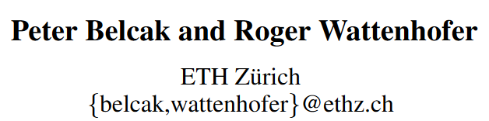
Fast Feedforward Networks
23-11-29
Jaehan Ahn
Information & Intelligence System Lab.
Sungkyunkwan University
arXiv (https://arxiv.org/abs/2308.14711v2)

Slide 2
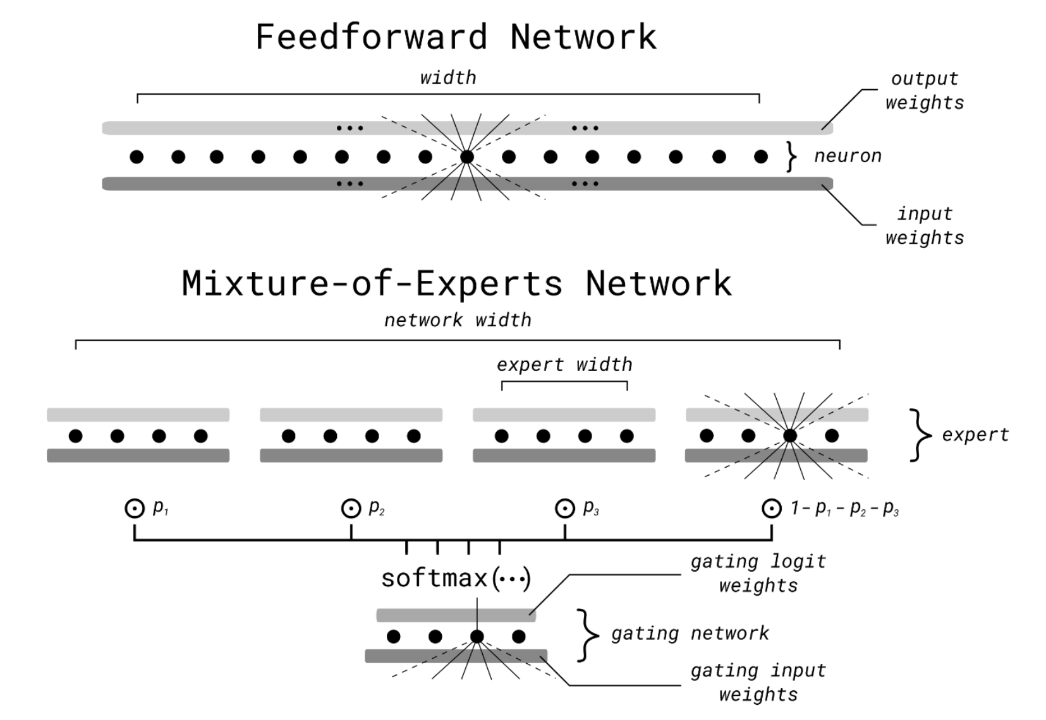
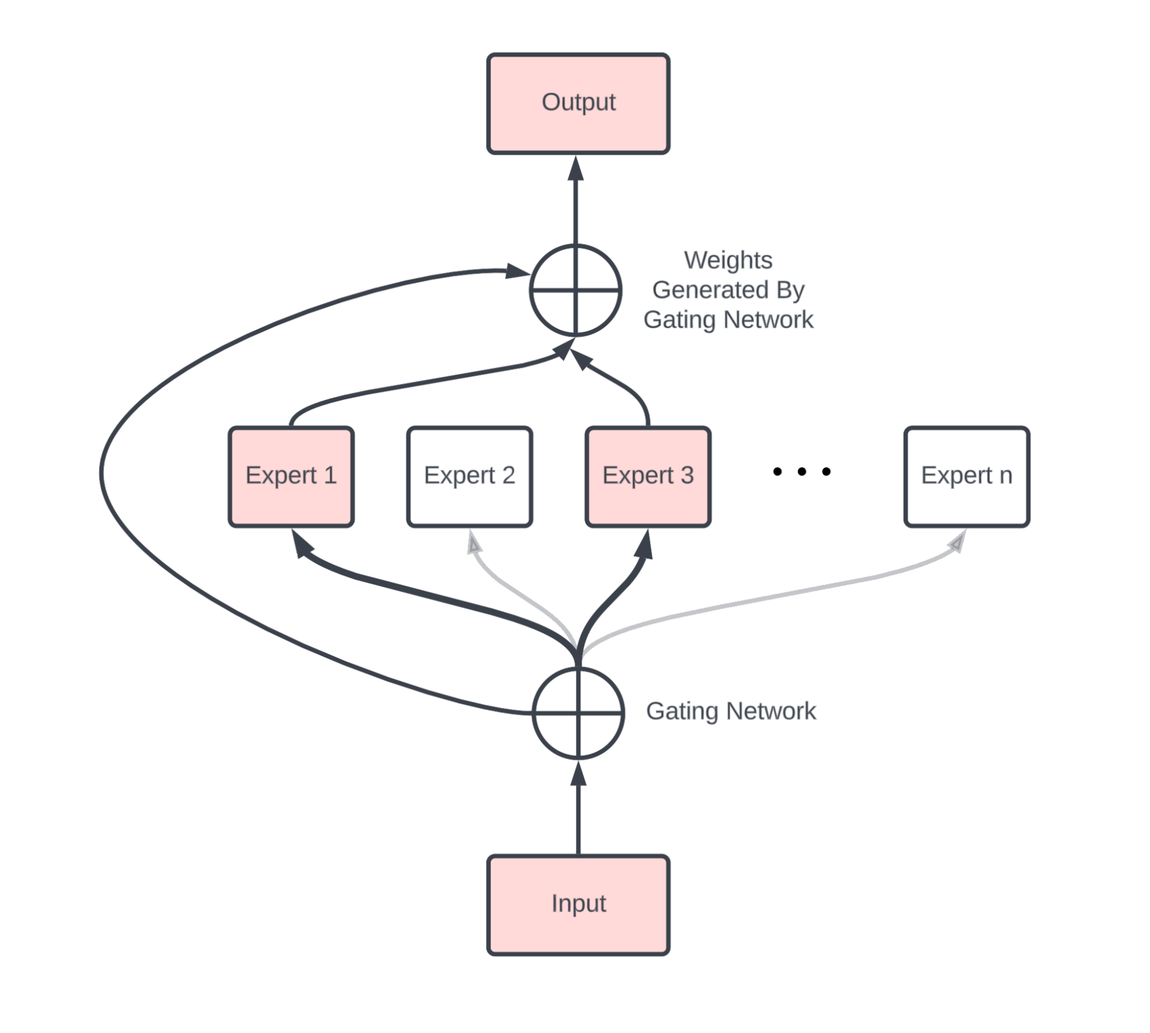
Backgrounds

Slide 3
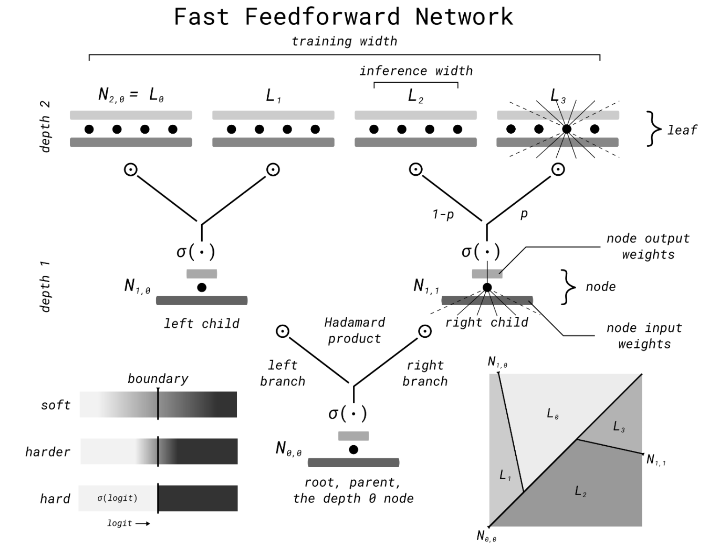











Proposed Method
$$ℓ$$
$$\dim_{out}$$
$$w$$
$$d$$
$$\dim_{in}$$
$$\dim_{out}$$
$$l$$
$$\dim_{in}$$
$$1$$
$$d$$
$$\dim_{in}$$

Slide 4
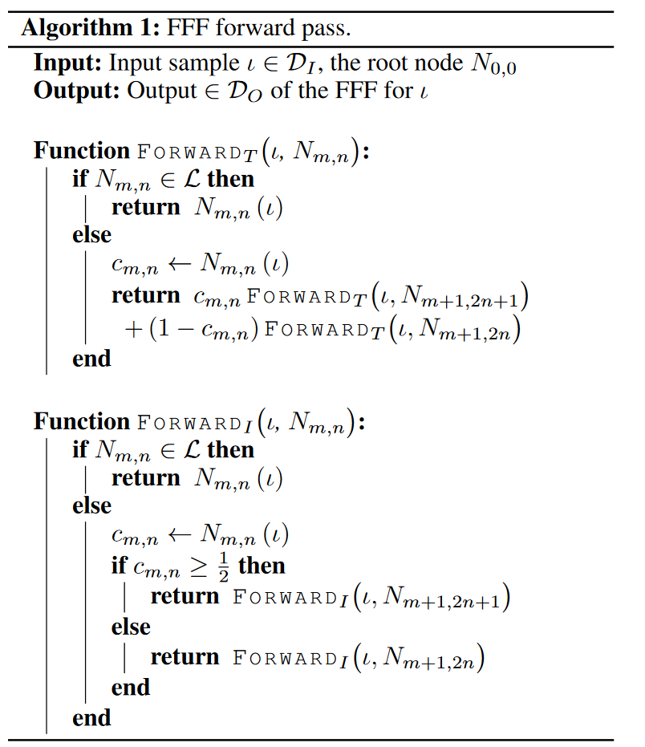
Proposed Method
Train
Inference

Slide 5
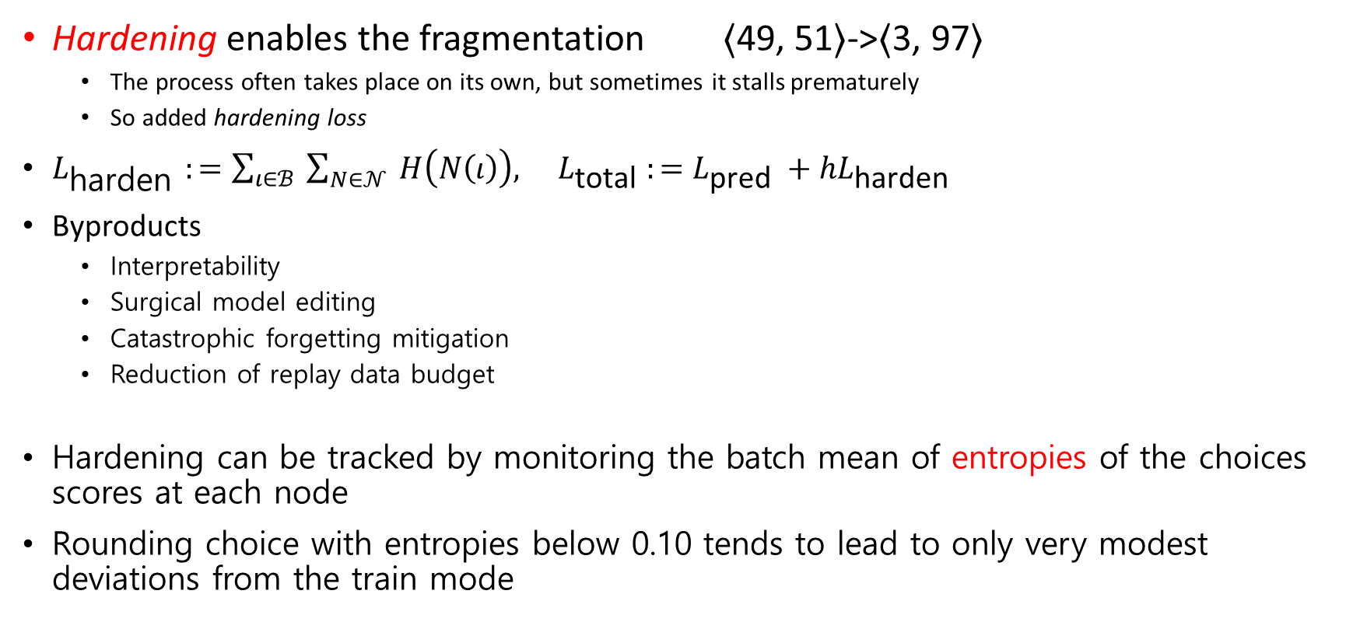
Proposed Method
Hardening enables the fragmentation ⟨49, 51⟩->⟨3, 97⟩
The process often takes place on its own, but sometimes it stalls prematurely
So added hardening loss
$L_{\text{harden} }:=\sum_{ι∈ℬ}{ }\sum_{N∈𝒩}{ }H\left(N\left(ι\right)\right), L_{\text{total} }:=L_{\text{pred} }+hL_{\text{harden} }$
Byproducts
Interpretability
Surgical model editing
Catastrophic forgetting mitigation
Reduction of replay data budget
Hardening can be tracked by monitoring the batch mean of entropies of the choices scores at each node
Rounding choice with entropies below 0.10 tends to lead to only very modest deviations from the train mode
Notes:
평균 엔트로피 감소 regularization

Slide 6
Problems
Overfragmentation
Localized overfitting
When node is too hardened before leaf is trained enough
-> Randomized child transposition
shrinking batch problem
When the batch size is too small, each leaf receives gradient from small fraction of data
Gradient descent becomes unstable and inaccurate
-> Large batch size, gradient accumulation, smaller learning rate
Notes:
트리의 hardening이 모델의 학습을 앞지르면 경계가 고정되버린 상태에서 leaf가 처리하기 힘든 train data를 과적합하기 시작함
Randomized child transposition: 일종의 엡실론 그리디?

Slide 7

Complexity
$d:depth, n:node width, 𝓁:leaf width$
Train
$𝒪\left({(2}^{d}−1)n\right)+𝒪\left(2^{d}𝓁\right)=𝒪\left(2^{d}(𝓁+n)−n\right)$
Inference
$𝒪\left(dn+𝓁\right)$
Notes:
트리의 hardening이 모델의 학습을 앞지르면 경계가 고정되버린 상태에서 leaf가 처리하기 힘든 train data를 과적합하기 시작함
Randomized child transposition: 일종의 엡실론 그리디?

Slide 8
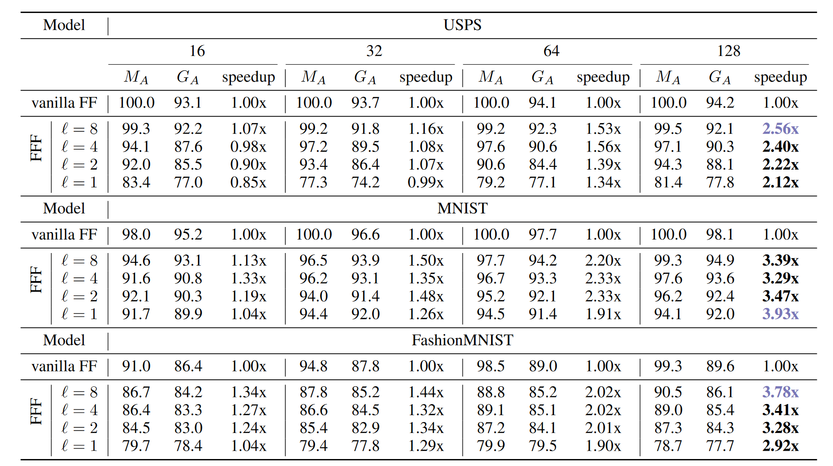
Experiments (accuracy and speedup)
Total width
train
test
train
test
train
test
train
test
Notes:
1-hidden layer

Slide 9
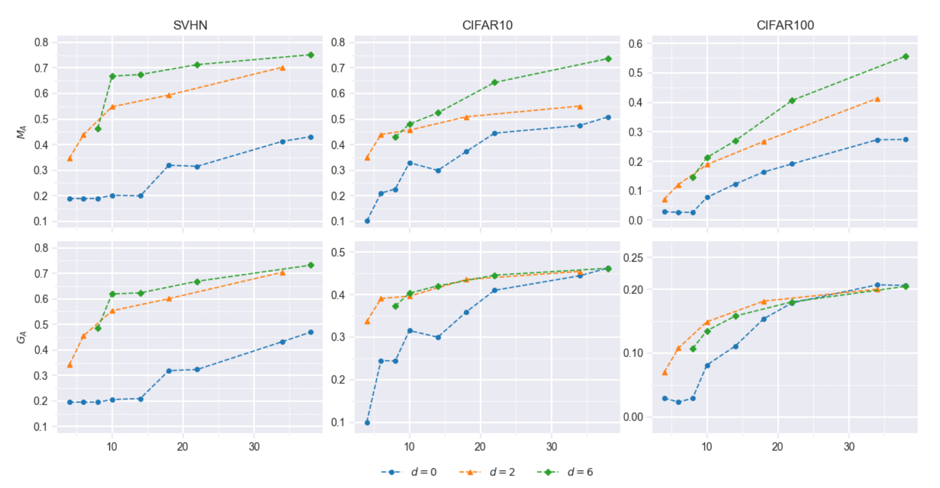
Experiments (same inference budget)
train
test
Inference size(leaf+node)->
Vanilla FF

Slide 10
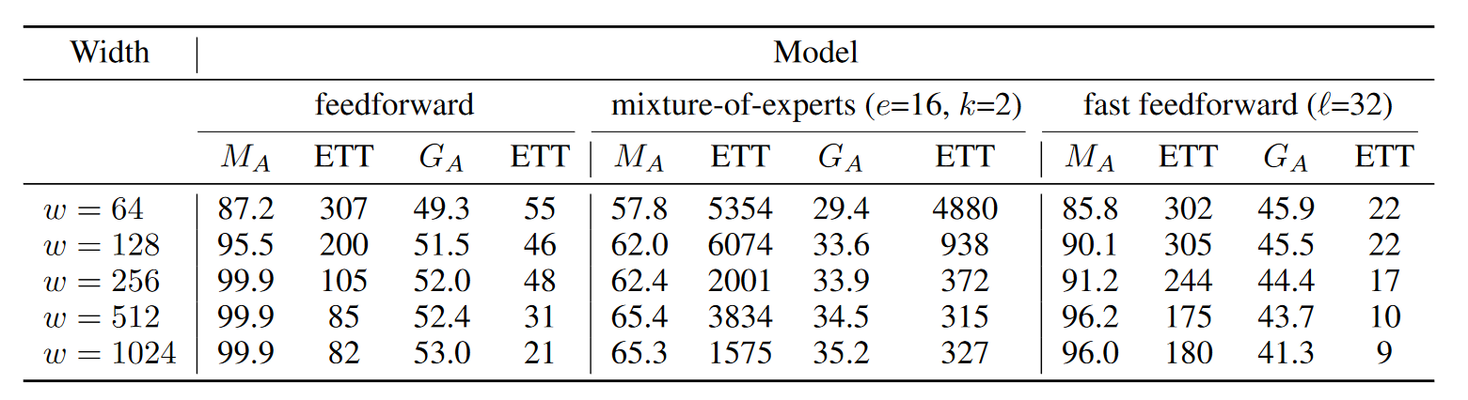
Experiments (epochs to achieve accuracy)
Required Epoch
Notes:
Localized overfitting->global underfitting

Slide 11
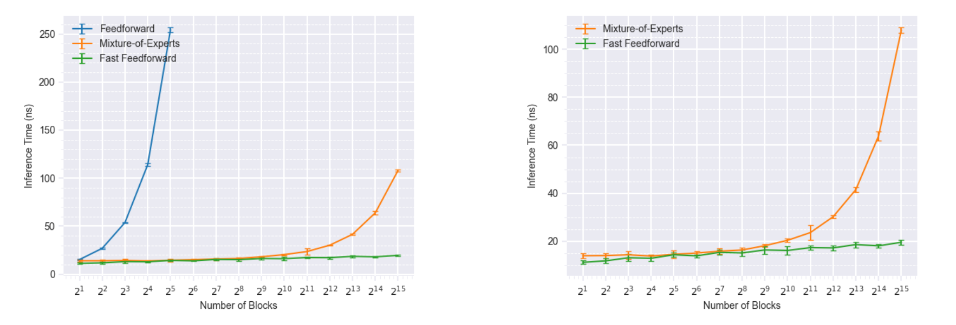
Experiments
BERT-base layer (768-32-768)*n
Blocks/Experts/Leaves

Slide 12
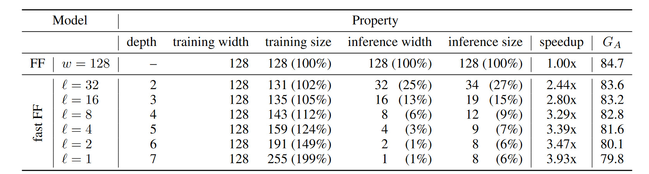
Experiments
4 layer ViT
Notes:
Leaf의 Width가 1밖에 안되어도 80에 가까운 성능을 유지함
표1에서는 L이 1이면 성능이 박살났었는데,
Transformer 아키텍쳐가 적층되면서 overfragmentation의 영향을 완화함

Slide 13
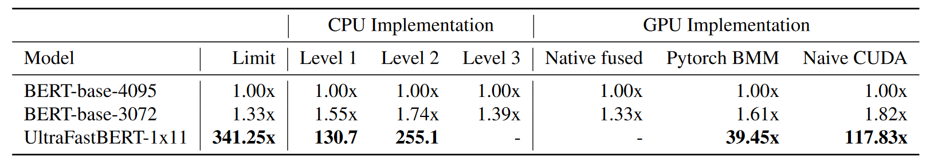
More Applications
Exponentially Faster Language Modeling (Belcak and Wattenhofer, 21 Nov 2023)

Slide 14
Opinions
추론에 한해 극단적인 경량화가 가능
파편화된 각각의 가중치들이 분할된 입력공간과 직접적으로 대응되므로 경량화 외적인 측면에서의 활용가능성이 보임
학습된 노드만 가지고 데이터에 트리 기반 클러스터링을 적용한다거나 하는 것도 가능할 듯
제안 기법을 이용하면 이론적으로는 지수적 이득을 볼 수 있지만 범용 GPU는 대규모 dense 연산에 최적화되어 실제로는 인덱싱 오버헤드가 존재할 것
성능 비교에서 베이스라인들은 비교적 덜 최적화 된 버전의 연산을 사용함
후속 논문에서 언급하기로 가장 최적화된 버전의 BMM 구현과 비교하면 3.15x 정도
아키텍처에 맞는 cuda커널 or 하드웨어가 나온다면 LLM의 서비스 비용이 대폭 낮아질 듯

